Slide 1
Mini projet de reconnaissance faciale
Réalisé par: NDOUMBOU David juDmar

Slide 2
PLAN
INTRODUCTION
LE FONCTIONNEMENT
OUTILS ET TECHNOLOGIES UTILISES
MISE EN ŒUVRE

Slide 3
Introduction
La détection des visages est une technologie informatique qui identifie les visages humains dans des images fixes ou animées.
Dans ce projet , nous allons développer une application de détection de visage en utilisant OpenCV (Python) . La détection des visages est une technologie tendance presque utilisée dans tous les domaines de nos jours, dans la sécurité, dans la recherche, etc.
Nous utiliserons le module OpenCV, qui est une bibliothèque de vision par ordinateur avec le langage python pour détecter les visages humains.
Nous allons utiliser notre webcam PC pour obtenir le flux vidéo.

Slide 4
La détection des visages est un terme informatique utilisé lorsque le logiciel permet de déterminer l’existence, l’emplacement et la taille d’un visage humain sur une photo ou vidéo particulière. Le logiciel est suffisamment intelligent pour détecter les traits du visage, tout en ignorant d’autres objets.

Slide 5
LE FONCTIONNEMENT
Bien que le processus soit quelque peu complexe, les algorithmes de détection de visage commencent souvent par rechercher des yeux humains ou un visage frontal.
Les yeux constituent ce qu’on appelle une région de vallée et sont l’une des caractéristiques les plus faciles à détecter.
Une fois les yeux détectés, l’algorithme pourrait alors tenter de détecter les régions du visage, notamment les sourcils, la bouche, le nez, les narines et l’iris.
Une fois que l’algorithme présume qu’il a détecté une région faciale, il peut alors appliquer des tests supplémentaires pour valider s’il a effectivement détecté un visage.

Slide 6
Projet de traitements d’images
Détection du visage :
Détecte le visage dans l’image.
Il recherche le visage humain général comme un segment dans l’image entière. La sortie peut être un ou plusieurs.
La sortie sera un rectangle ou des rectangles sur les faces de l’image.
Reconnaissance du visage :
Reconnaître la face d’entrée de la base de données déjà formée avec le score de correspondance le plus élevé.
Une seule face doit être donnée en entrée et la sortie sera un nom, un nom de classe ou une face inconnue.

Slide 7
OUTILS ET TECHNOLOGIES UTILISES
OpenCV : bibliothèque graphique libre, initialement développée par Intel, spécialisée dans le traitement d’images en temps réel.
DLib : librairie contenant des algorithmes d’apprentissage automatique et des outils pour créer des logiciels complexes et résoudre des problèmes du monde réel.
Pillow : bibliothèque qui permet la prise en charge de l’ouverture, de la manipulation et de l’enregistrement de nombreux formats de fichiers images différents.
Numpy : package de traitement à usage générale. Il fournit des tableaux multidimensionnels et des outils pour travailler avec.

Slide 8
MISE EN ŒUVRE
Pour la mise en œuvre, on a utilisé PyCharm, qui est un environnement de développement intégré utilisé pour programmer en Python, développé par JetBrains.
Installation des librairies : on peut procéder de deux manières
Installer les librairies en ligne de commande
Installer les libres dans le projet (à l’aide de PyCharm)

Slide 9
Nous avons une base d’images de personnes connues et leurs noms.
La première étape est de détecter un visage sur un flux vidéo. S’il y’a détection, le programme recueille le visage détecter, puis place des points sur le visage (pour avoir des coordonnées) et ensuite le transforme en un vecteur de taille 128. La deuxième étape consiste à faire la différence entre le vecteur (128) du visage détecté avec ceux des visages connus. Si cette différence est inférieure à la valeur de tolérance (0.6 pour notre application) on considère que c’est la même personne et par conséquent on affiche le nom sinon on affiche inconnu.

Slide 10
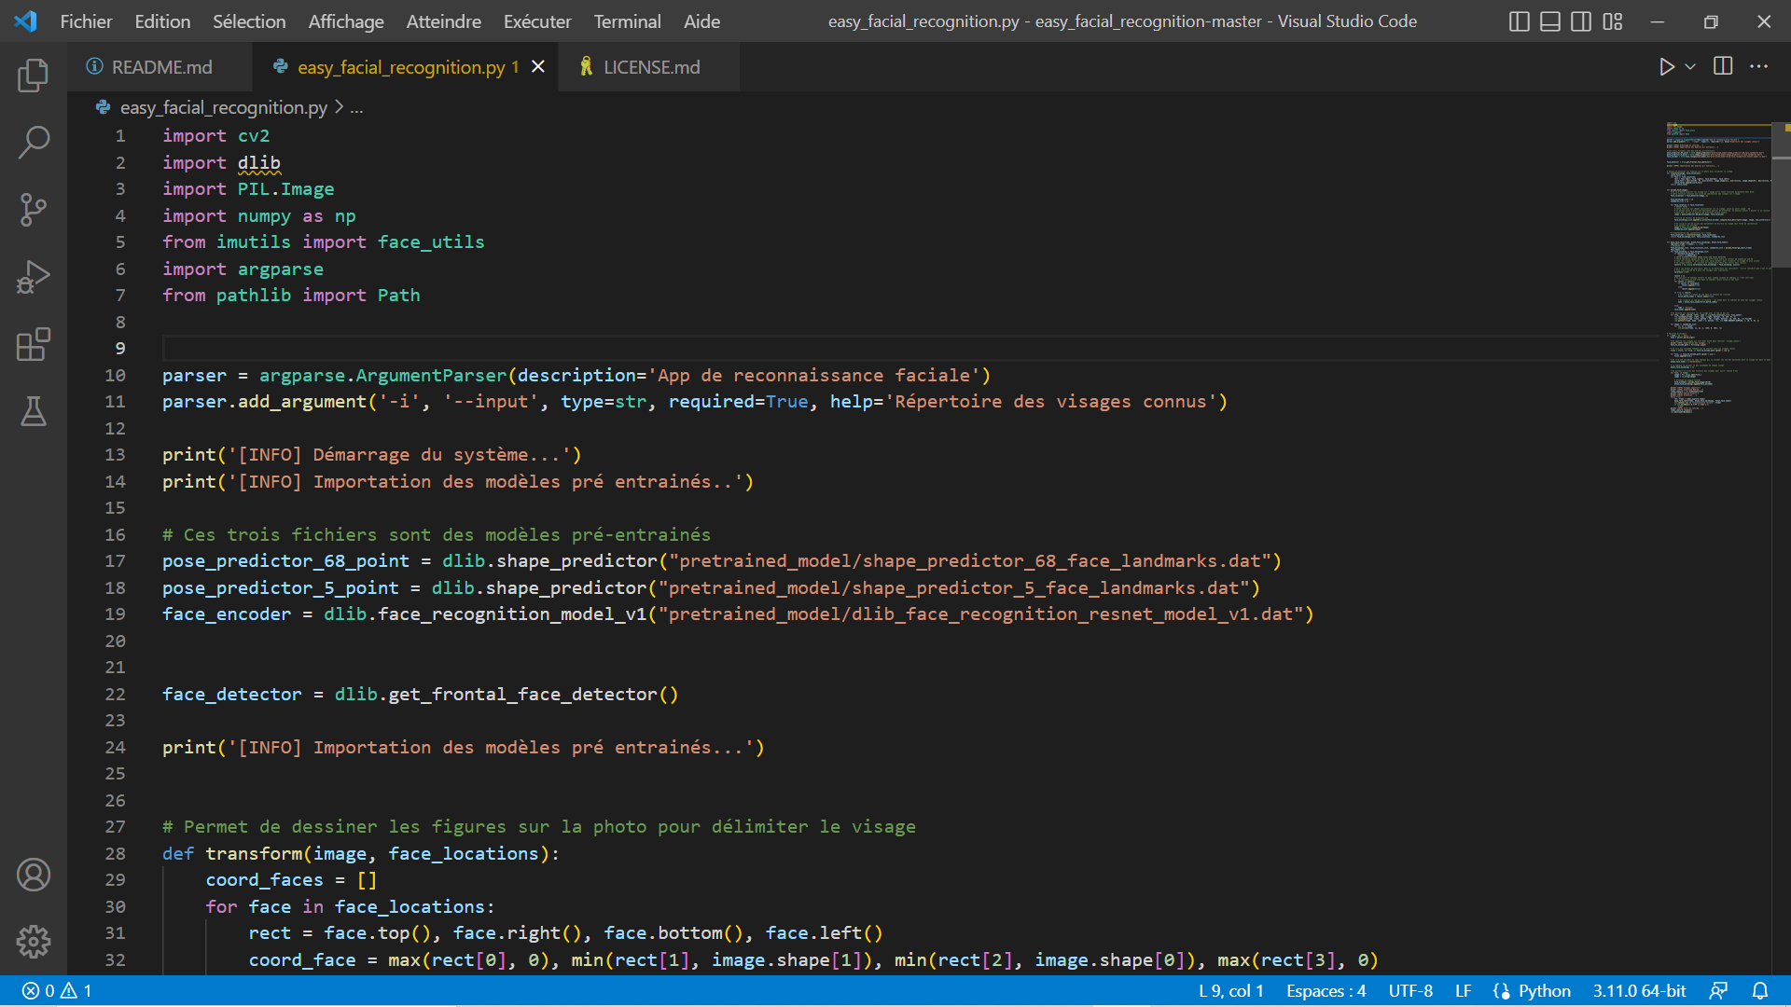

Slide 11
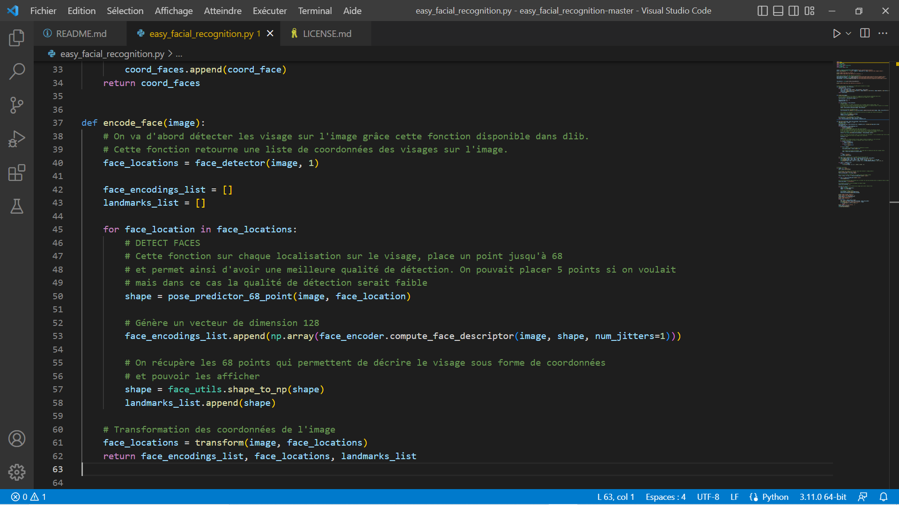

Slide 12
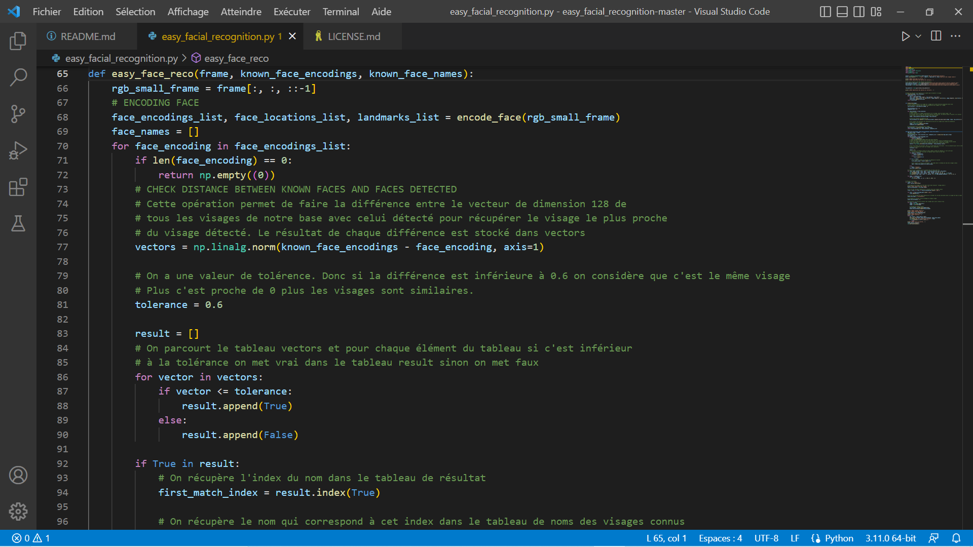

Slide 13
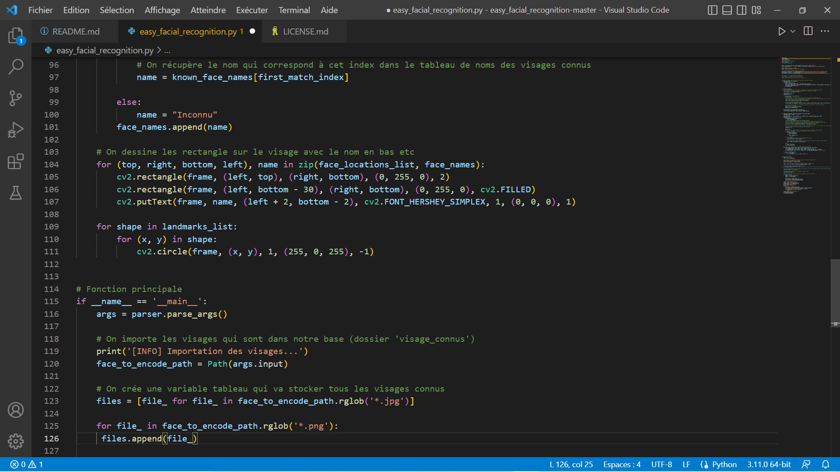

Slide 14
MERCI

